Slide 1
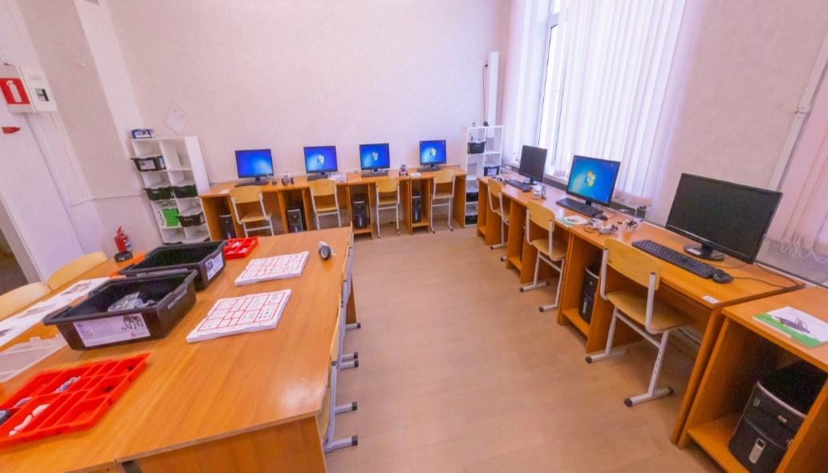
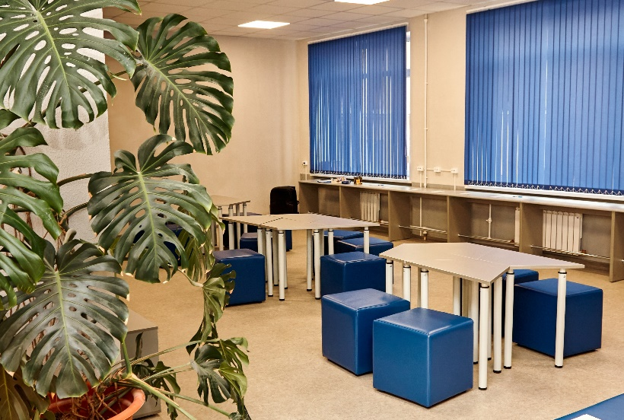
Лаборатория робототехники и ЦОР

Slide 2
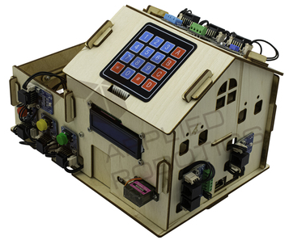
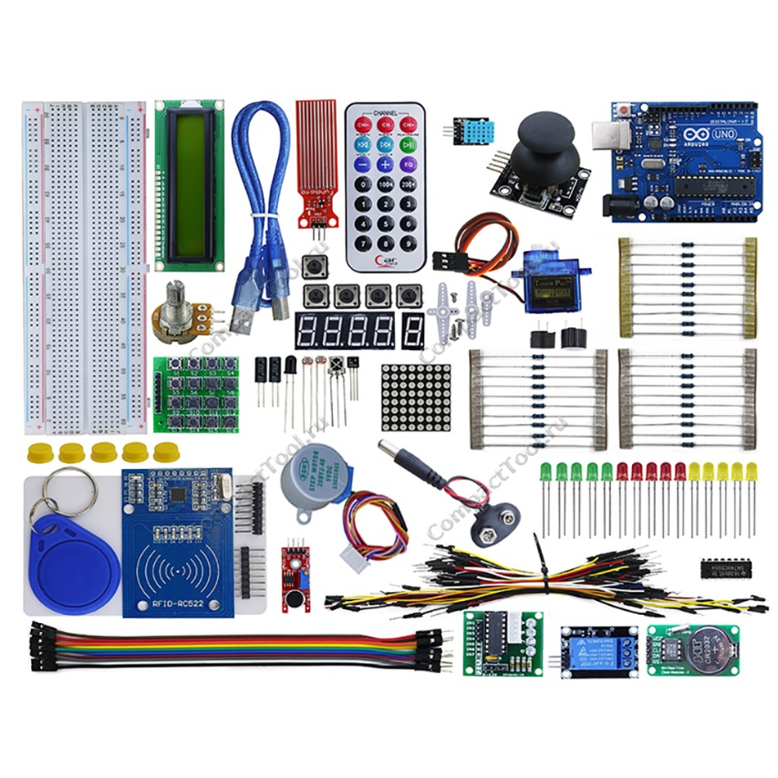
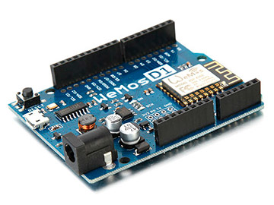
Материальная база лаборатории
В 2022 году закуплено 2 разных конструктора «Интернет вещей», совместимых с платой Arduino.
Закуплен набор различных датчиков, совместимых с Arduino.
Оборудовано помещение коворкинг-центра.
Выявлено, что наиболее подходящим модулем связи является Плата WeMos D1 на основе WiFi модуля ESP8266.
1. Изучаются возможности технологии «Интернет вещей» для создания умных наглядных средств обучения, в том числе для лиц с ОВЗ.
Наглядные пособия
Цифровые лаборатории
Развивающие конструкторы

Slide 3
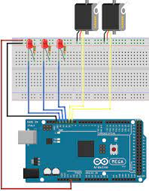
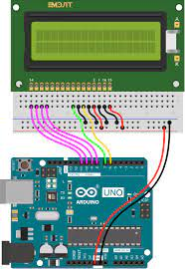
Наглядные пособия
Цифровые лаборатории
Рабочий макет по логике (таблица истинности)
Удаленно управляемые реальные лаборатории для демонстрации фронтальных экспериментов
Рабочий макет Arduino
Развивающие конструкторы
1. Умный парк аттракционов
(колесо обозрения, карусель, карусель корабль, комната смеха с использованием доп. реальности.)
2. Умная парковка (сборная парковка, машинки на пульте управления)

Slide 4
2. Изучены возможности использования нейронных сетей для создания обучающих тестов-тренажеров по различным направлениям.
1. Создана среда разработки тестов, к которой подключена нейронная сеть для пополнения базы вопросов (имеется свидетельство на программу ЭВМ).
Машинное обучение с нейронной сетью в системе используется для пополнения банка заданий (разбиения данного задания на части, поиск аналогичных частей в Интернет).
На практике педагогами чаще используются готовые тестовые системы, которые не дают возможности подключить нейронную сеть. Проще на базе готовой тестовой системы (например, Moodle) создать нелинейный обучающий тест-тренажер вручную.
2. Создан тест для теоретической части ОГЭ по информатике.

Slide 5
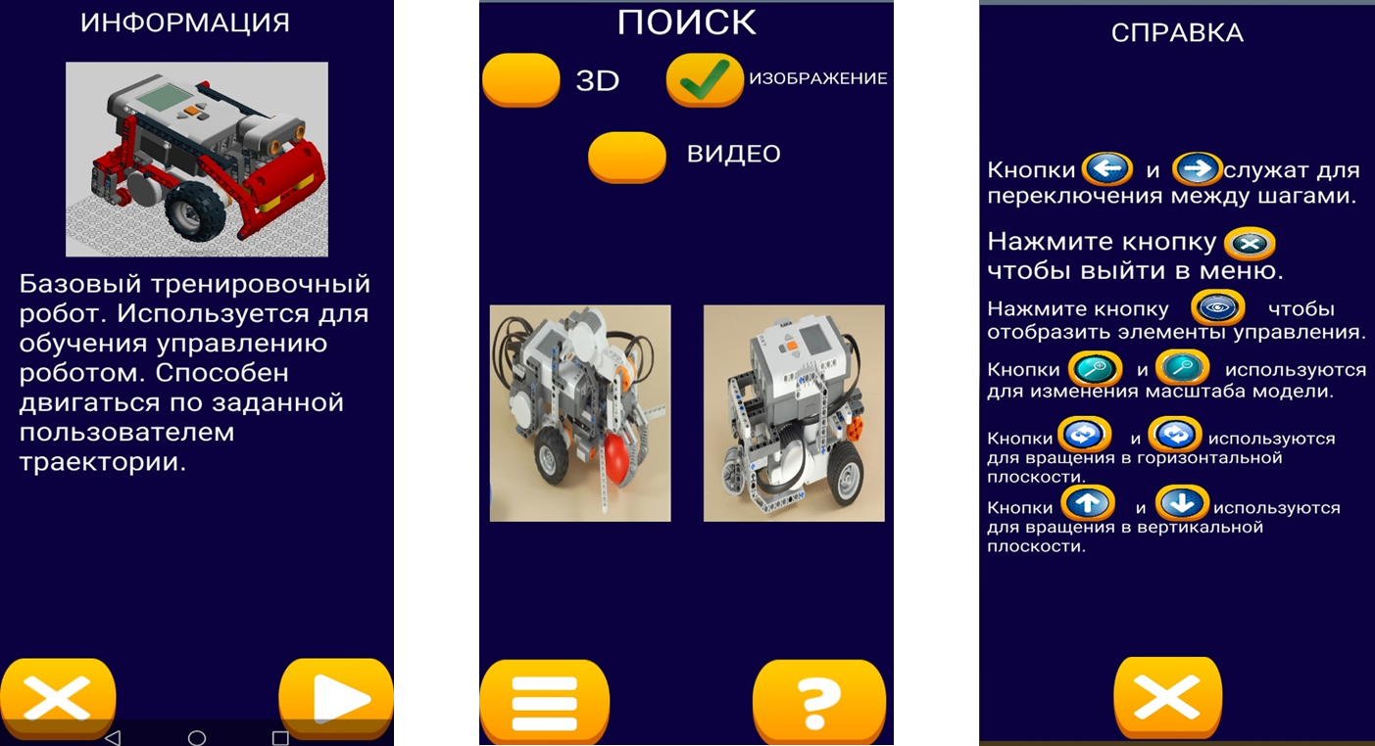
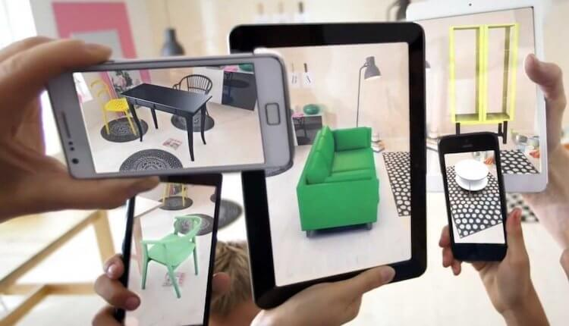
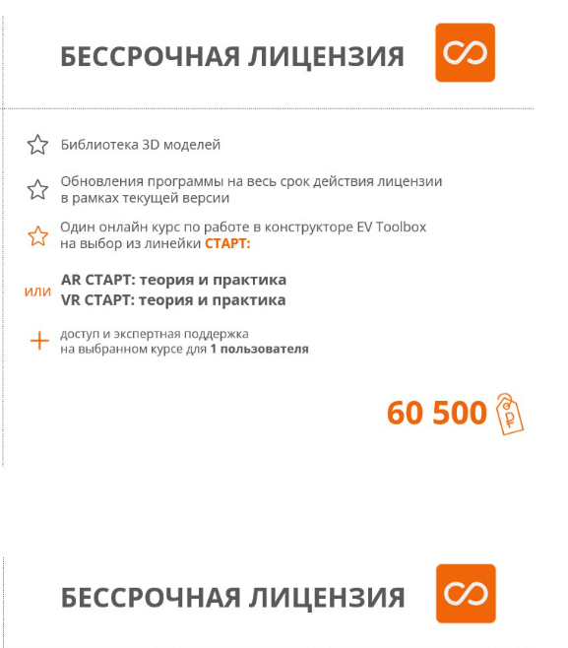
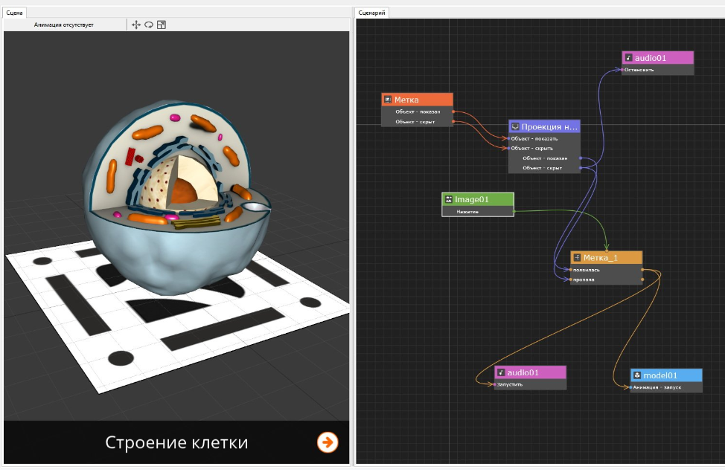
3. Изучаются возможности создания мобильных электронных учебных пособий с использованием возможностей дополненной и виртуальной реальности
На основе системы Unity посредством программного кода
Специализированные конструкторы
EV Toolbox
ПРОГРАММНОЕ ПРИЛОЖЕНИЕ ДЛЯ СБОРКИ РОБОТОТЕХНИЧЕСКИХ МОДЕЛЕЙ С ИСПОЛЬЗОВАНИЕМ ТЕХНОЛОГИЙ ДОПОЛНЕННОЙ РЕАЛЬНОСТИ Мащенко М.В., Гребнева Д.М., Кокшарова Е.А. Свидетельство о регистрации программы для ЭВМ 2021667611, 01.11.2021.

Slide 6
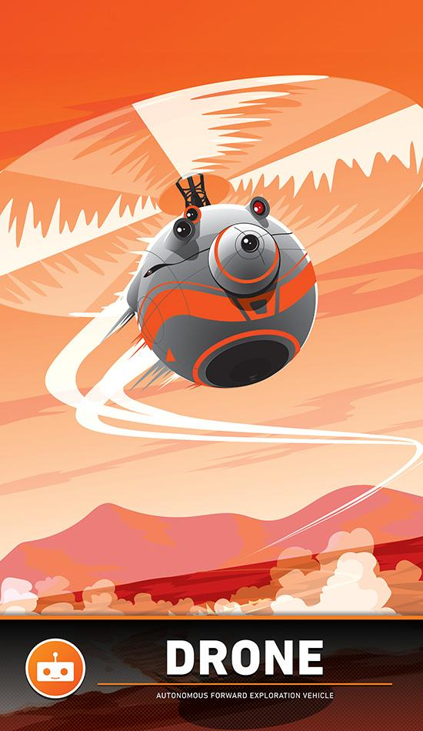
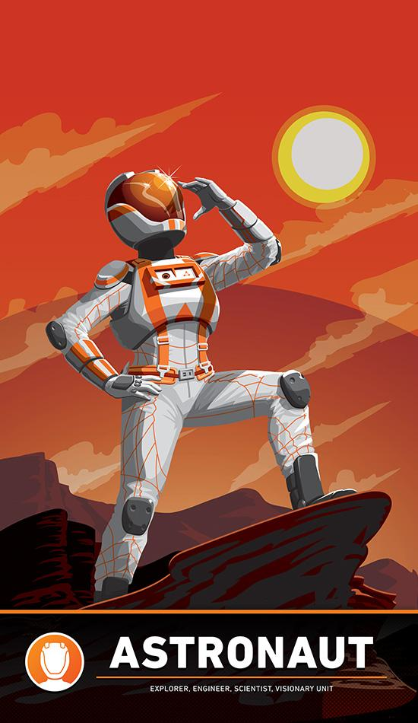

Slide 7
4. Создание ИС ДО, которая позволит упростить документооборот в ЦДПО и механизмы записи на дистанционные курсы, обеспечит выбор необходимых курсов и модулей через графический интерфейс.
Техническое задание по разработке системы (модуль: личный кабинет пользователя, база данных курсов, интерфейс-конструктор выбора курсов, модуль учета слушателей, модуль печать удостоверений) на стадии согласования.
5. Обновление и дополнение 3D-тура по вузу.
Съемка планируется в конце февраля, начале марта 2023 года.

Slide 8
Статьи по итогам работы лаборатории в 2021/2022 уч. году
Мащенко М.В., Гребнева Д.М. МЕТОДИЧЕСКАЯ ПОДДЕРЖКА СЕЛЬСКИХ ШКОЛ В ПРОЦЕССЕ ЦИФРОВОЙ ТРАНСФОРМАЦИИ ОБРАЗОВАНИЯ// Современные проблемы науки и образования. 2022. № 4. С. 53.
Васева Е.С., Бужинская Н.В. РАЗВИТИЕ ЦИФРОВЫХ КОМПЕТЕНЦИЙ БУДУЩИХ УЧИТЕЛЕЙ В ПРОЦЕССЕ ОРГАНИЗАЦИИ МЕЖВУЗОВСКИХ МЕРОПРИЯТИЙ// Информатика и образование. 2022. Т. 37. № 2. С. 34-41.
Беленкова И.В., Гребнева Д.М. ПОДГОТОВКА БУДУЩИХ УЧИТЕЛЕЙ ИНФОРМАТИКИ К РЕАЛИЗАЦИИ ОБУЧЕНИЯ С ИСПОЛЬЗОВАНИЕМ ДИСТАНЦИОННЫХ ОБРАЗОВАТЕЛЬНЫХ ТЕХНОЛОГИЙ // Современные проблемы науки и образования. 2021. № 5. С. 6.
Гребнева Д.М., Куимов А.С. ПЕДАГОГИЧЕСКИЕ УСЛОВИЯ РАЗВИТИЯ ИНЖЕНЕРНОГО МЫШЛЕНИЯ ШКОЛЬНИКОВ НА ПРИМЕРЕ ОБУЧЕНИЯ РОБОТОТЕХНИКЕ // Вестник Шадринского государственного педагогического университета. 2022. № 1 (53). С. 15-17.

Slide 9
Проблемы:
Большие временные, не окупаемые затраты на ручную разработку программных продуктов
Отсутствие системы заказов
Отсутствие четко сформулированных заказов (техническим языком)
Недостаточное количество необходимого ПО
Итоги работы лаборатории ЦОР и робототехники в 2022 году
Статьи (3 из них ВАК)
4
Новых технических задания
на разработку продуктов
3
Обучающих нелинейных видео по робототехнике для сборки
конструкторов технопарка
2

Slide 10
Перспективы:
Разработка обучающих робототехнических конструкторов
Создание цифровых лабораторий по физике
Создание различных наглядных обучающих средств
Создание ЦОР с использованием новейших технологий
План работы на 2023 год
Статей ВАК, 1 Скопус
5
Развивающий робототехнический конструктор с веб-интерфейсом «Умный парк»
1
2
Информационные системы: ДПО, НИР
3
Виртуальных тура (Музей школы, точка роста, НТГСПИ)

